Slide 1




ПОЛЕ
Мобильное приложение для изучения программирования
Номинация: Мобильная разработка
Чан Чунг Куанг.
Игнатов Николай Николаевич.
Гуркало Артемий Романович.
Артем Витальевич Бенескул
Команда:
Наставник:

Slide 2







Цель и задачи
ЦЕЛЬ
Создание мобильного приложения, которое знакомит подростков 12–17 лет с основами программирования через игровую ферму.
1
Задачи
Разработать 3 урока по теме «алгоритмы и порядок действий».
Реализовать 3 формата практических заданий.
Добавить геймификацию: перерождение, звезды, награды.
Сделать приложение мобильным (PWA).
2
3
4

Slide 3

Анализ аналогов
Существующие решения
Недостатки
Название аналогичного решения Краткое описание аналогичного решения практического применения современных цифровых компетенций в решении реальных технологических задач партнеров применения современных цифровых | Краткое описание аналогичного решения Практического применения современных цифровых компетенций в решении Реальных технологических задач партнеров применения современных Цифровых компетенций в решении
«Код будущего»
• Code.org
• Scratch
• Duolingo
• Kahoot!
• Код будущего — долго (2 года), не мобильно
• Code.org — веб, на английском
• Scratch — веб, не под телефон
• Duolingo — не учит программированию
• Kahoot! — только тесты
Пример аналога — Duolingo
Геймифицированное приложение для изучения языков.
Использует сердца, серии, достижения.
НО: не учит программированию.

Slide 4
Конкурентные преимущества
Аналоги
Преимущества нашего решения
Код будущего — курсы, 2 года, не мобильно. Code.org — веб, английский. Scratch — веб. Duolingo — геймификация, но не программирование. Kahoot! — тесты, не программирование. | Мобильность — работает в браузере телефона, не нужно скачивать. Короткий формат — урок 3–5 минут, быстрый результат. Геймификация, связанная с обучением — перерождение героя учит не бояться ошибок. Понятная метафора — ферма, знакомая ситуация. Три формата заданий — сборка, пропуск, исправление. Визуальная обратная связь — урожай растёт или вянет, результат виден сразу.
Вывод: | «Поле» — единственное решение, которое совмещает мобильность, геймификацию и обучение программированию

Slide 5


Этапы работы
1 апр. – 23 авг.
24 авг. – 20 сент.
21 сент. – 11 окт.
30 окт.
Подготовка
Регистрация
Соревнование
Итоги и награждение

Slide 6

Задачи
Распределение задач
Задача
Ответственный
Срок
Идея и сценарий | Чан Чунг Куанг | 1 апр. – 23 авг.
Разработка кода | Гуркало Артемий Романович | 24 авг. – 20 сент.
Презентация и видео | Игнатов Николай Николаевич | 21 сент. – 11 окт.
Итоги и награждение | Фамилия Имя | 30 окт.

Slide 7
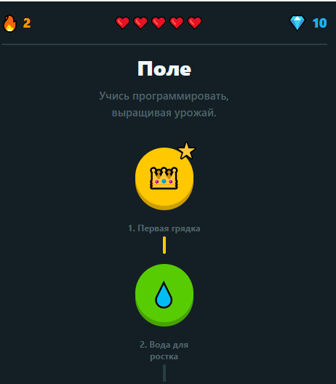
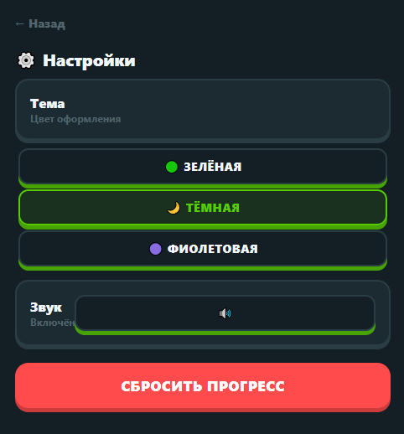
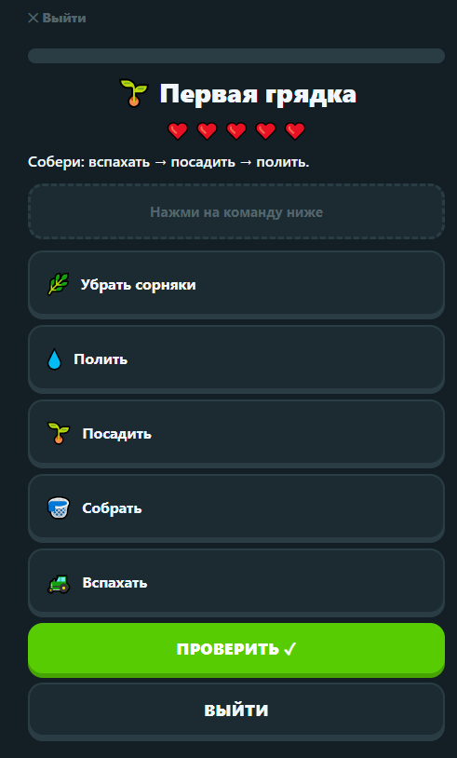
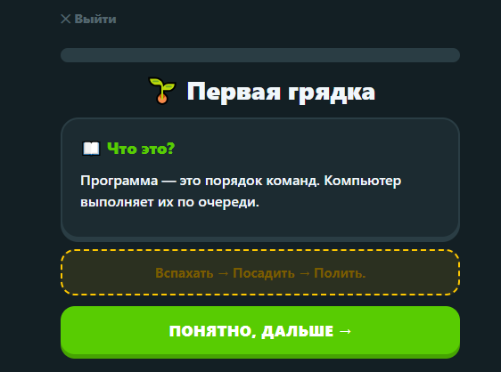

Фотографии прототипа
Меню
Настройки
Вступление к уроку
Система жизней, валюта
Урок

Slide 8
Команда и роли
наставник
Игнатов Николай Николаевич
Дизайнер
Презентация и видео
Чан Чунг Куанг
Сценарист
Идея и сценарий
Гуркало Артемий Романович
Программист
Разработка кода
Артём Витальевич Бенескул
Наставник

Slide 9
РАЗВИТИЕ СИСТЕМЫ
Формирование образовательной среды для юных программистов.
Обеспечение перехода от школьных знаний к реальным проектам.
Игровой формат снижает порог входа в программирование.
Отри урока – первый шаг к алгоритмическому мышлению.
В перспективе – новые темы: циклы, условия, переменные; ИИ-чат-бот для помощи.
Школьные знания
Игровая практика
Реальные проекты

Slide 10
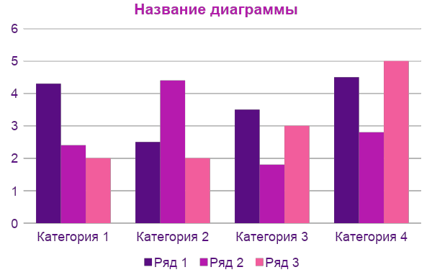
Сравнение решений по 4 параметрам
Развитие системы
"Поле” лидирует по мобильности, геймификации и доступности.
Единственное решение, совмещающее все три параметра одновременно.
Код будущего выигрывает только по глубине обучения – но проигрывает в мобильности и скорости.
Duolingoo – эталон геймификации, но не учит программированию.
Вывод: Поле занимает уникальную нишу – мобильное геймифицированное обучающее программированию.
Ряд 1 – Код будущего (тёмно-фиолетовый)
Ряд 2 – Duolingo (розовый)
Ряд 3 – “Поле” (сиреневый)

Slide 11
Вывод:
Приложение “Поле” – это первый шаг подростка к программированию.
Оно совмещает мобильность, геймификацию и обучение – то, чего нет у аналогов.
Проект готов к развитию: новые темы, уровни.
РАЗВИТИЕ СИСТЕМЫ
Формирование образовательной экосистемы для школьников.
Преемственность от школьных знаний к реальным проектам.
Интеграция игровых механик в обучение программированию
Доступность – приложение работает в браузере любого смартфона.
Масштабируемость – можно добавлять новые темы и уроки.
Связи:
Интеграция инженерии, информациоонных технологий, естественных наук и проектного мышления – через игровую практику.

Slide 12
Вспомогательные элементы
Стартовый экран
Экран “Как играть”
Урок
Первый урок
Пропуск урока
Урок
Обнуление прогресса
Звёзды, прогресс
Награды

Slide 13

Вспомогательные элементы
Дух – наставник, который ведёт игрока.
5 жизней – механика перерождения.
Звёзды – отображение прогресса
Награды
Подсказки – после 3 ошибок
ТЕХНОЛОГИИ: HTML, CSS, JavaScript, PWA
Урок 1 Урок 2 Урок 3
Итоговый экран
Возврат к урокам

